Slide 1
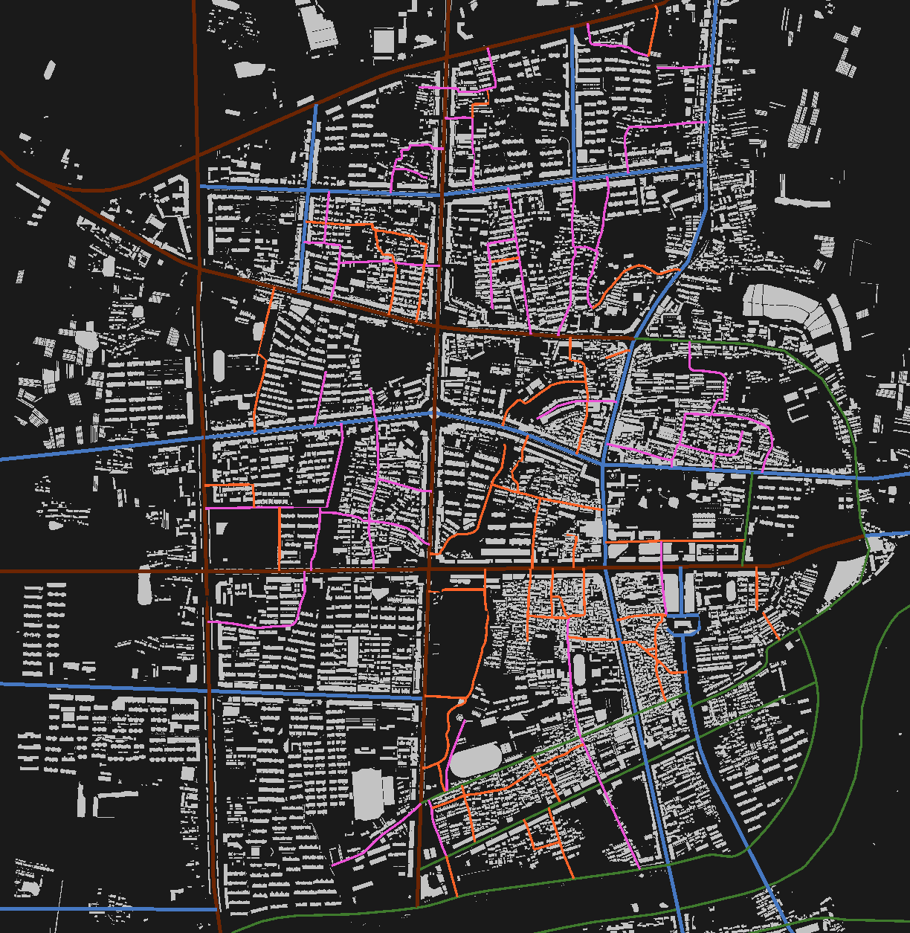



ROADNETOPT

